Slide 1
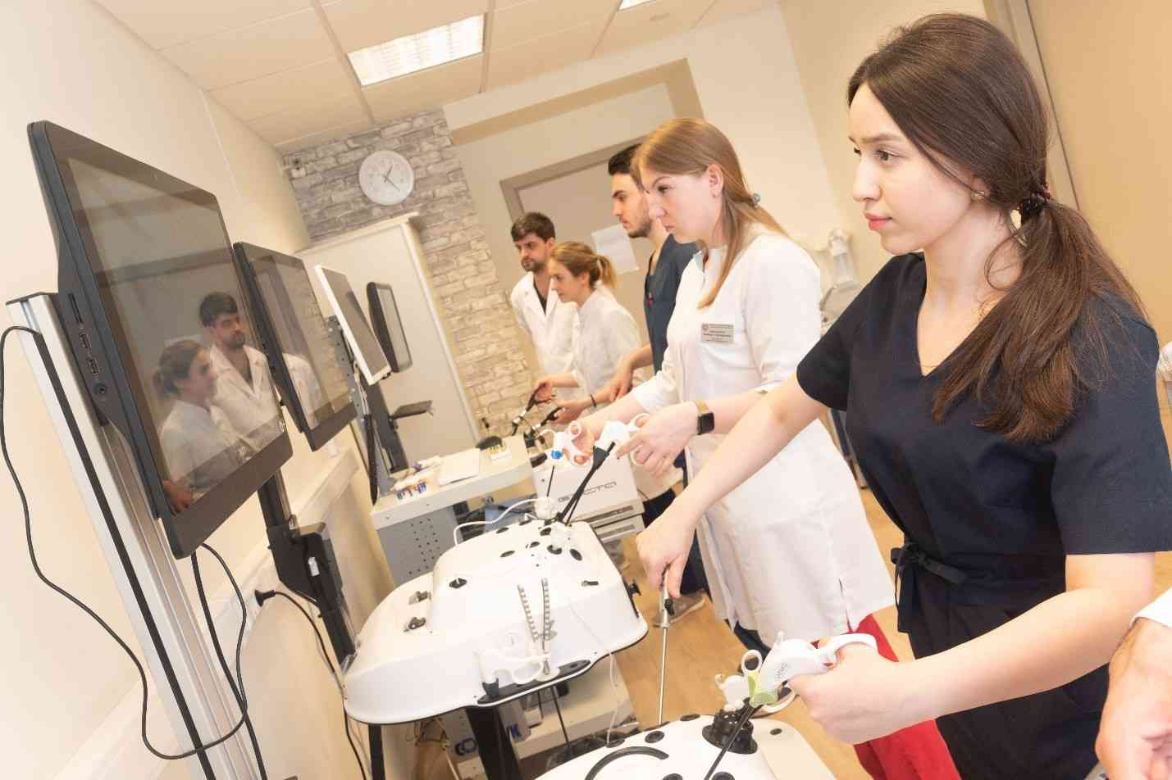
Методический аккредитационно-симуляционный центр
ФГБУ «НМИЦ радиологии» Минздрава России
КАТАЛОГ
ДОПОЛНИТЕЛЬНЫХ ПРОФЕССИОНАЛЬНЫХ ПРОГРАММ ПОВЫШЕНИЯ КВАЛИФИКАЦИИ
2025

Slide 2
    НАШИ КУРСЫ
ДЛЯ СПЕЦИАЛИСТОВ С ВЫСШИМ ОБРАЗОВАНИЕМ
1. | Минимальные инвазивные манипуляции под контролем УЗИ
2. | Лапароскопическая хирургия. Основы и усовершенствование
3. | Методика проведения аспирационной манипуляции интраперитонеальной жидкости и выполнение парацентеза под контролем УЗИ
4. | Особенности оказания экстренной медицинской помощи в условия онкологического стационара.
5. | Основы проведения люмбальной пункции
6. | Цистоскопия. Основы техники выполнения
7. | Лапароскопическая хирургия в онкоурологии
8. | Лапароскопическая нефропексия
9. | Лапароскопическая хирургия при реконструктивно-пластических вмешательствах на верхних мочевых путях
10. | Методика проведения пунктирования и дренирования плевральной полости.
11. | Обеспечение проходимости дыхательных путей

Slide 3

    НАШИ КУРСЫ
ДЛЯ СПЕЦИАЛИСТОВ С ВЫСШИМ ОБРАЗОВАНИЕМ
12. | Рак предстательной железы. Современные аспекты диагностики и лечения
13. | Рак мочевого пузыря. Современные аспекты диагностики и лечения
14. | Рак почки. Современные аспекты диагностики и лечения
ДЛЯ СПЕЦИАЛИСТОВ СО СРЕДНИМ ОБРАЗОВАНИЕМ
1. | Основные принципы ухода за имплантированными порт-система при лечении онкологических пациентов.
2. | Современный алгоритм проведения сердечно-легочной реанимации
 | Все программы Методического аккредитационно-симуляционного центра ФГБУ «НМИЦ радиологии» Минздрава России аккредитованы и включены в перечень программ Портала непрерывного медицинского и фармацевтического образования Минздрава России (https://edu.rosminzdrav.ru )

Slide 4
Зарегистрироваться на портале НМФО
Добавить в план обучения необходимый курс
(в личном кабинете Портала)
Сформировать заявку на выбранные даты цикла
Распечатать заявку на обучение
Заверить заявку подписью руководителя и печатью организации,
либо печатью и подписью отдела кадров по месту работы
Заявка на обучение на цикл по ДПП ПК, сформированная в личном кабинете специалиста, не является гарантией зачисления на обучение, а представляет собой информацию для образовательной организации о потребности специалиста в обучений!
    ДЛЯ НАЧИСЛЕНИЯ БАЛЛОВ НМФО ПО ДПП ПК, НЕОБХОДИМО:
Передать оформленную заявку на бумажном носителе
с полным пакетом документов
1
2
3
4
5
6

Slide 5
Позвонить в Методический аккредитационно-симуляционный центр
+7 (495) 945-64-97; +7 (905) 566-48-35
Написать письмо на электронную почту МАСЦ
masc.nmicr@mail.ru
Оформить заявку на официальном сайте МАСЦ https://new.nmicr.ru/obrazovanie/metodicheskij-akkreditacionno-simuljacionnyj-centr/
    ВАРИАНТЫ ЗАПИСИ НА КУРС

